Slide 1

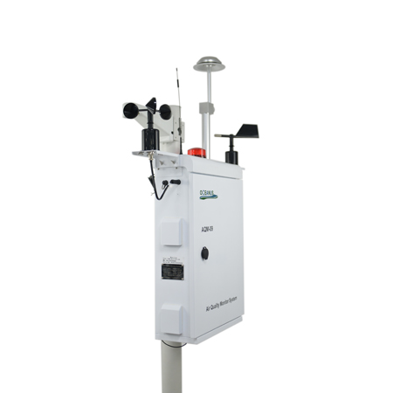

Oceanus система мониторинга качества воздуха
ТОО META INTELLIGENCE GROUP
РК, г. Алматы
Tel: +77055823691
Email: RFQ@META-GROUP.KZ

Slide 2
СОДЕРЖАНИЕ
01
Система мониторинга качества воздуха AMS-09
02
Приложение
03
Наши проекты
03
Мы на карте

Slide 3
01
AMS-09 система мониторинга
качества воздуха

Slide 4
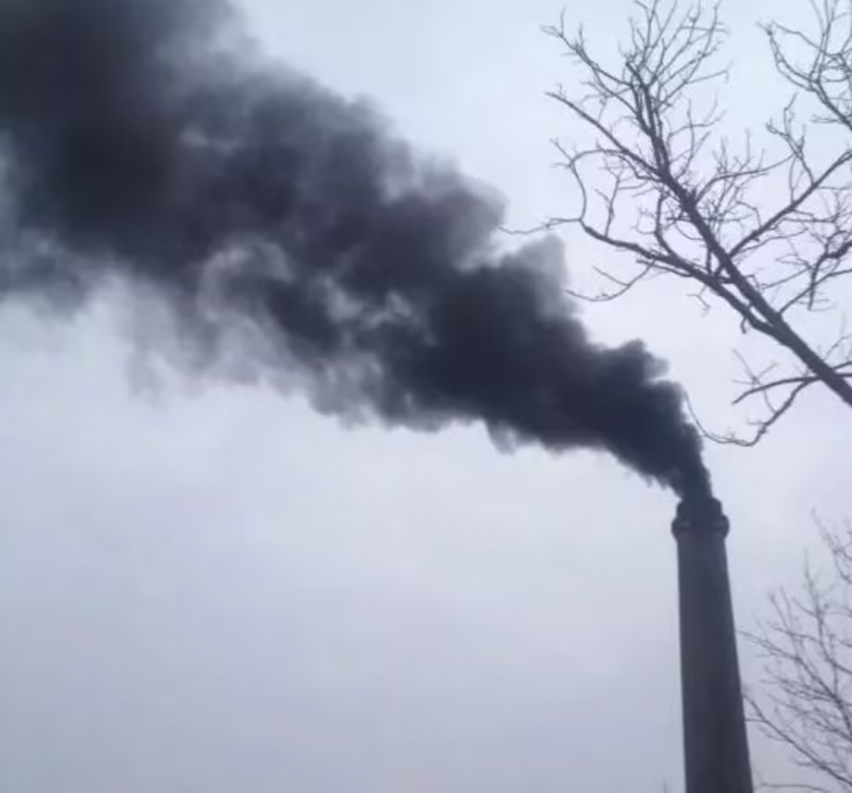
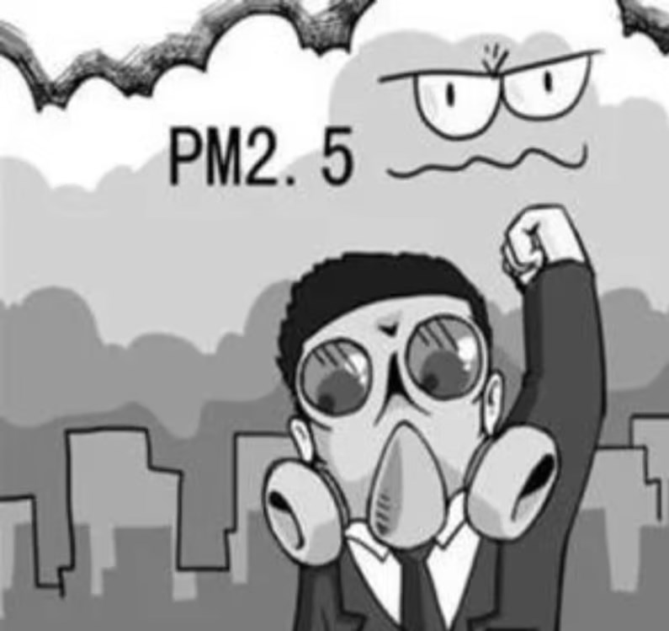
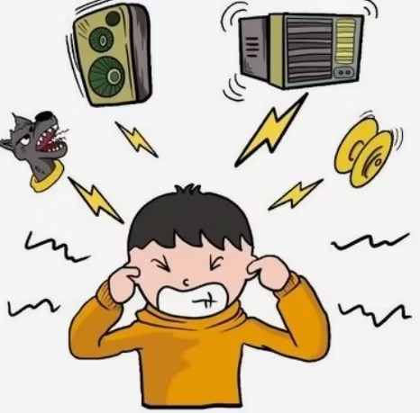

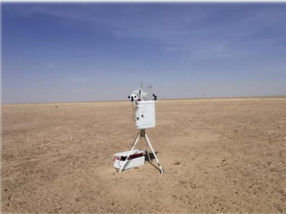
Описание
Система мониторинга качества воздуха AMS-09,используемая для обнаружения загрязняющих газов (SO2, CO, NO2, O3 и т.д.)Твердые частицы PM2,5 и PM10, TSP, шум, метеорологические параметры (температура, влажность, скорость и направление ветра, атмосферное давление, осадки, солнечная радиация). В сочетании с промышленной импортной сенсорной технологией и уникальным устройством компенсации нагрева и осушения воздуха для обеспечения точности данных.
AMS-09

Slide 5
Особенности
Модульная конструкция подходит для крупномасштабной компоновки сети;
Нет необходимости менять пробоотборник, он может одновременно обнаруживать PM10, PM2.5, TSP;В схеме используется промышленный встроенный процессор, подходящий для суровых условий эксплуатации на открытом воздухе.
Уникальная функция автоматического нагрева и осушения позволяет избежать влияния влажности на данные измерений;
Использует долговечную систему отбора проб с защитой от заклинивания, тихую и эффективную; период отбора регулируется;
Использует промышленный модуль передачи данных для обеспечения стабильности и надежности передачи данных;
Он может отображать данные в режиме реального времени за 24 часа;
Светодиод большой мощности для отображения данных. Различные режимы установки, такие как стойка, штатив и т.д.

Slide 6
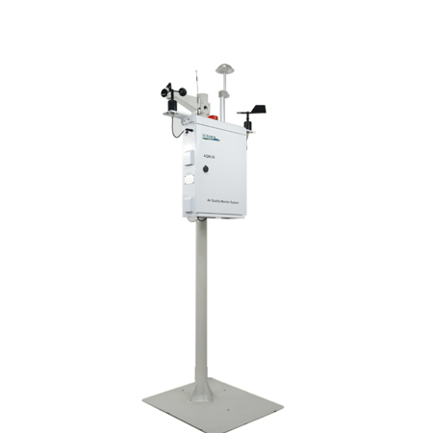
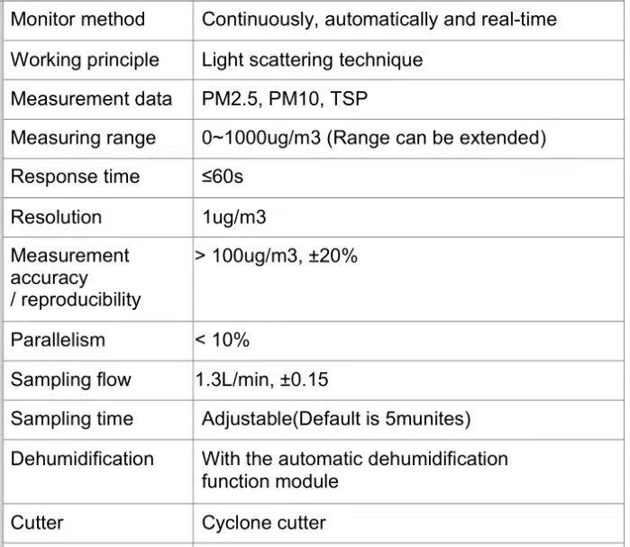
Технические параметры
Description
Specification
Item1:
Particle Modules

Slide 7
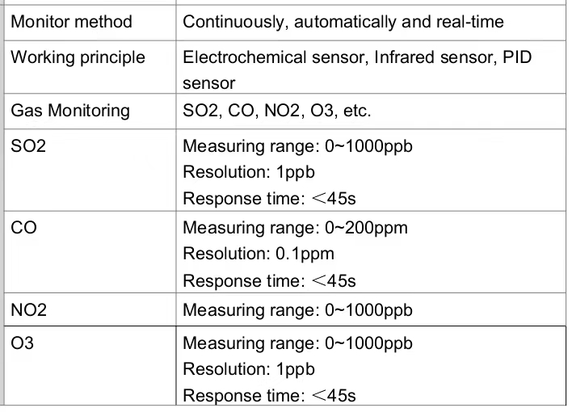
Технические параметры
Description
Specification
Item2:
Gas Module

Slide 8
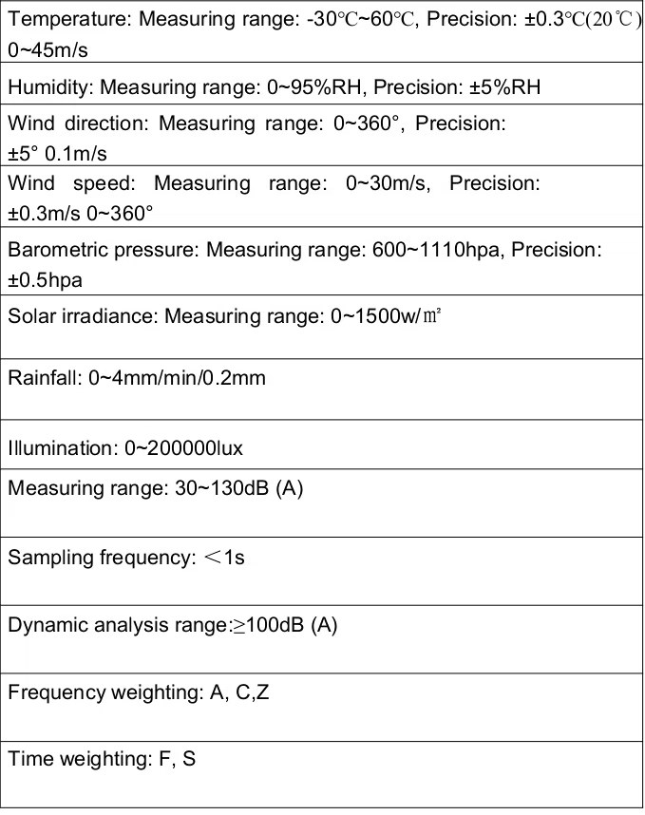
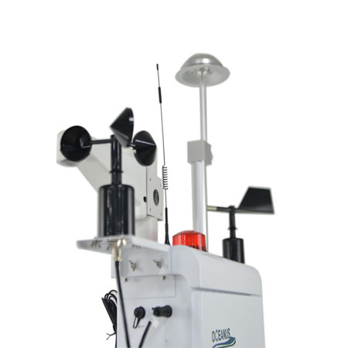
Технические параметры
Specification
Item3:
Meteorological Parameters
Item4:
Noise Meter

Slide 9
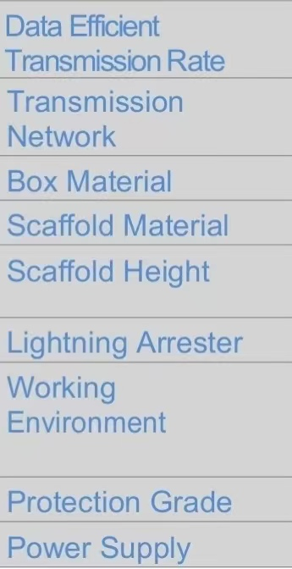
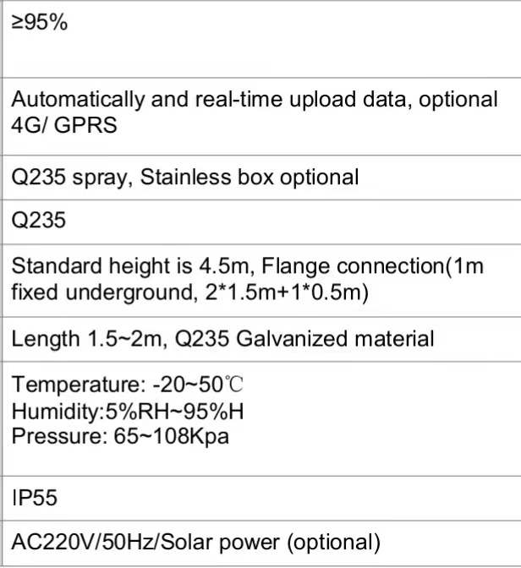
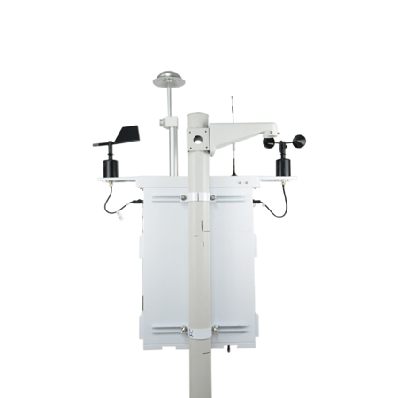
Настройки системы

Slide 10
02
Приложение

Slide 11
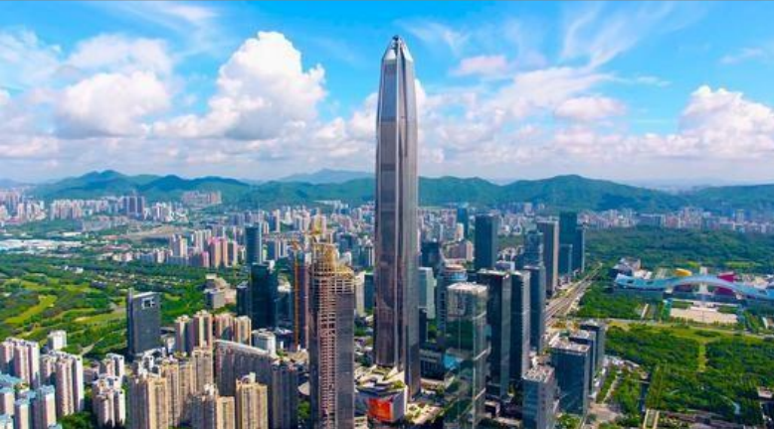
Умный город
Система мониторинга качества воздуха AMS-09 может отслеживать уровень пыли в городской среде, стремясь понять качество окружающего воздуха в режиме реального времени. Данные в режиме реального времени могут передаваться на платформу городского командно-диспетчерского центра. Решение также может быть интегрировано с уличными фонарями и другими системами. Применение: улицы, аэропорты, населенные пункты, школы, больницы.... и т.д.

Slide 12
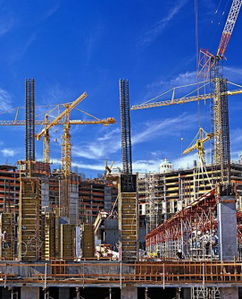
Строительство
Система мониторинга качества воздуха AQM-09 может отслеживать уровень пыли в процессе строительства, чтобы определить концентрацию пыли и уровень шума на строительной площадке, и подключаться к любому оборудованию для снижения концентрации пыли на строительной площадке и обеспечения того, чтобы деятельность не нарушала местную политику охраны окружающей среды.

Slide 13
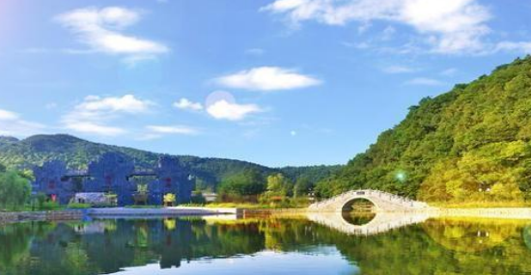
Национальные парки / туризм
Система мониторинга качества воздуха AMS-09 может отслеживать туристические достопримечательности и парковую среду, стремясь контролировать качество воздуха в соответствующих районах и обеспечивать комфортные условия для туристов. Данные могут передаваться в центр управления в режиме реального времени для оценки качества окружающей среды в режиме реального времени.
Применение:туристические достопримечательности, сообщества, парки... и т.д.

Slide 14
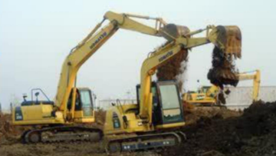
Карьеры / Шахты
Система мониторинга качества воздуха AMS-09 может отслеживать частицы пыли в зонах запыления, таких как карьеры, соответствующий персонал может просматривать данные в режиме реального времени с облачной платформы, стремясь в режиме реального времени понять воздействие деятельности на окружающую среду, своевременно внедрять эффективные меры по снижению запыленности и защищать окружающую среду в наибольшей степени.

Slide 15
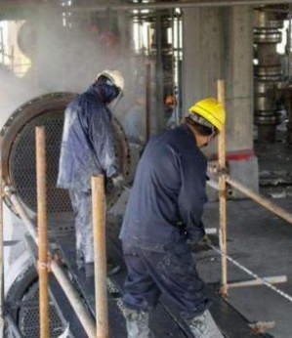

Производства
Система контроля качества воздуха AMS-09 может отслеживать концентрацию пыли на цементном заводе в режиме реального времени, стремясь контролировать концентрацию пыли в определенном диапазоне в режиме реального времени. Всякий раз, когда концентрация твердых частиц превышает пороговое значение, функция сигнализации может быть непосредственно активирована, чтобы напомнить персоналу о необходимости проведения обработки для уменьшения запыленности. Убедитесь, что концентрация пыли на цементном заводе соответствует соответствующим нормативам.
Дороги
Система мониторинга качества воздуха AMS-09 может отслеживать пыль, шум, погодные параметры (осадки, температуру ...) в ключевых местах на дороге, а также может анализировать дорожные условия в режиме реального времени и выполнять соответствующие команды по безопасности дорожного движения для обеспечения безопасности водителей. Применение: высокоскоростной, уличный, железнодорожный... и т.д.

Slide 16
03
Наши проекты

Slide 17
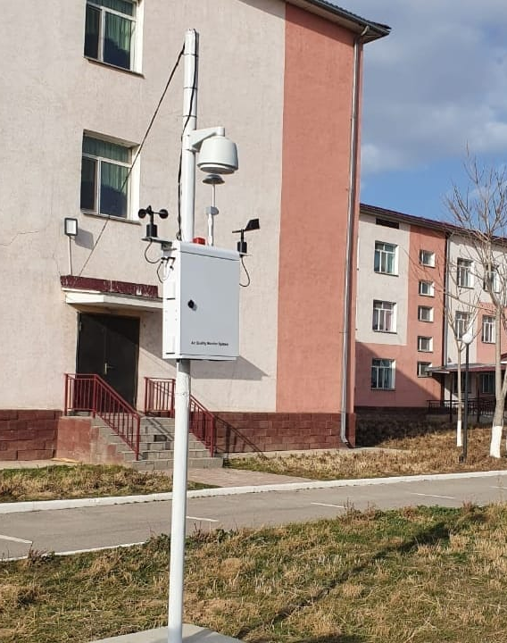
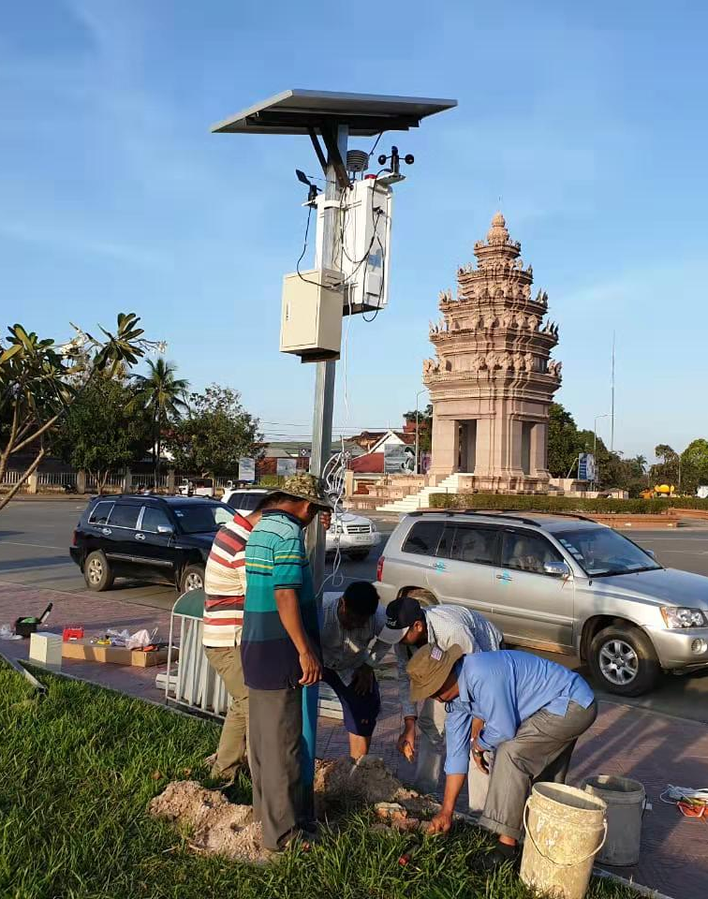
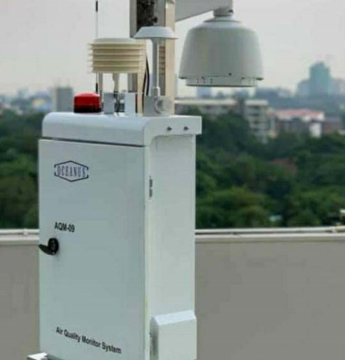
Караганда Казахстана
Мониторинг качества воздуха
Cambodia Environmental Ministry
Air Quality Monitoring Project
Australia Dust Fall Project
С 2019 года компания Oceanus сотрудничает с казахстанским партнером в рамках проектов по улучшению качества воздуха в городе. За последние три года они выполнили этот проект силами 41 подразделения в нескольких городах. По оценке правительства, мы наладили с ними долгосрочное сотрудничество.
After visiting Oceanus company from 2019, Cambodia Environment Ministry decided to cooperated with Oceanus company to deploy the network of Dust Monitor System around their capital and airport.
People long-term exposure to dust pollution, especially dust less than 5μg/m3, it will affect respiratory diseases. According to Australia local regulation, we used laser scattering principle to monitor the dust surrounding Australia. The safety level is at least IP55 or above, which has the functions of windproof, waterproof, lightning protection, etc.

Slide 18
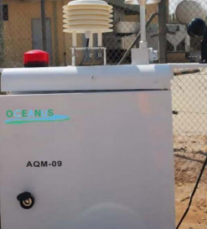
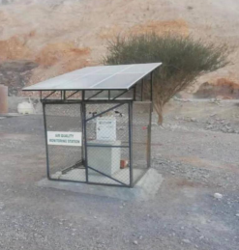
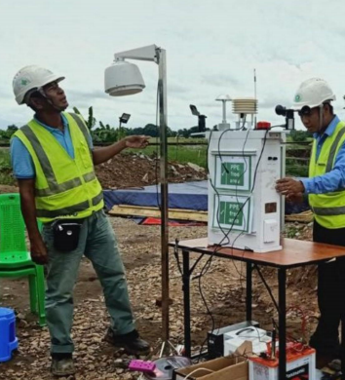
KSA Refining Project
UAE Quarry Project
Myanmar Yangon To
Mandalay Railway Upgrading Project
Some of the refining factory pollution has made the IAQ is serious. More and more people’s awareness of environmental protection has increased, and the demand for air quality control has
become increasingly strong. So Government has published regulation of control the air pollutants of refining factory
Quarry factory park will generate a lot of dust after the quarry activities. But it will influence the city IAQ and worker’s healthy. By comparing, UAE partner has choose us for cooperation about monitoring the particle pollutants.
Myanmar railway construction project. During the construction, it will generate dust pollutants. In order to protect people’s healthy and Yangon city air quality, Oceanus company has cooperated with Myanmar customer to deploy the monitoring site.

Slide 19
04
Мы на карте

Slide 20
Countries sold
Oman
India
Pakistan
Bangladesh
Bhutan
South Africa
Ghana
Nigeria
Mozambique
Kazakhstan
Uzbekistan
...
South Korea
Indonesia
Malaysia
Singapore
Cambodia
Myanmar
Vietnam
Thailand
Saudi Arabia
UAE
Qatar

